Slide 1

TẬP ĐỌC 5

Slide 2


KHỞI ĐỘNG
Notes:
GVGT về sách, các chủ điểm học trong chương trình Tiếng Việt lớp 5.

Slide 3




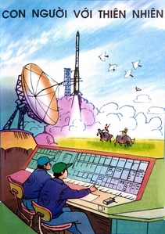

Slide 4


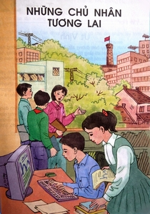

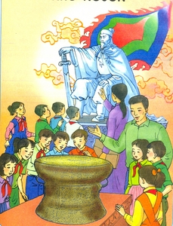

NGƯỜI CÔNG DÂN
NHỚ NGUỒN
Notes:
GVGT về sách, các chủ điểm học trong chương trình Tiếng Việt lớp 5.

Slide 5

Quan sát tranh minh họa chủ điểm và mô tả những gì em nhìn thấy trong hình vẽ.

Slide 6
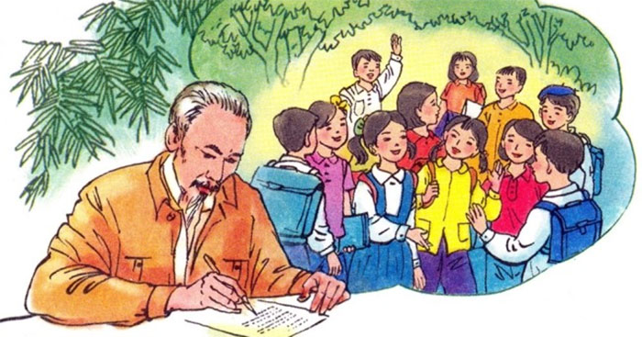
Thư gửi các học sinh
(Trích)
Hồ Chí Minh
Notes:
Quan sát bức tranh và cho biết: Bức tranh vẽ cảnh gì?
Bác Hồ rất quan tâm đến các cháu thiếu niên nhi đồng. Ngày khai trường đầu tiên của nước Việt Nam Dân chủ Cộng hòa, Bác đã viết thư cho các cháu thiếu nhi.

Slide 7
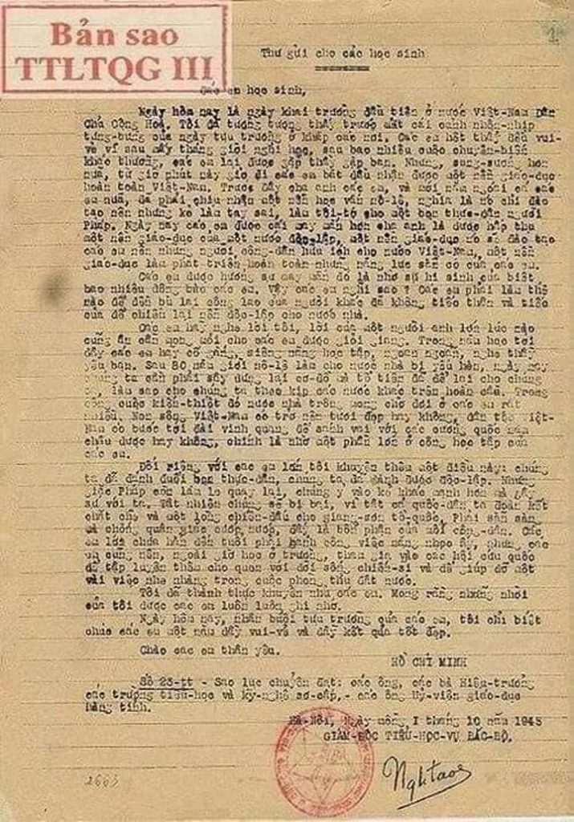
Bức thư Bác Hồ gửi học sinh trong ngày khai giảng năm 1945.
Notes:
QS hình ảnh và cho biết đây là gì?
Đây là bút tích lá thư Bác Hồ gửi HS cả nước nhân ngày khai giảng đầu tiên, sau khi nước ta giành được độc lập, chấm dứt ách thống trị của thực dân Pháp, phát xít Nhật và vua quan phong kiến. Bức thư đó thể hiện mong muốn gì của Bác và có ý nghĩa như thế nào? Các em cùng tìm hiểu qua đoạn trích của bức thư bài học hôm nay nhé.

Slide 8
MỤC TIÊU
Đọc đúng các tiếng, từ khó hoặc dễ lẫn do ảnh hưởng phương ngữ
Đọc trôi chảy toàn bài, ngắt nghỉ đúng; đọc diễn cảm và nhấn giọng ở những từ gợi tả
Hiểu các từ khó và nội dung bài tập đọc.
Thuộc lòng một đoạn thư.

Slide 9
ĐOẠN 1
Tõ ®Çu ®Õn …. Vậy các em nghĩ sao?
ĐOẠN 2
Còn lại

Slide 10
LUYỆN ĐỌC

Slide 11
Luyện đọc
Nêu cách ngắt trong các câu văn sau:
Câu:
Ngày hôm nay là ngày khai trường đầu tiên ở nước Việt Nam Dân chủ Cộng hòa.
Các em được hưởng sự may mắn đó là nhờ sự hi sinh của biết bao nhiêu đồng bào các em.
Sau 80 năm giời nô lệ làm cho nước nhà bị yếu hèn, ngày nay chúng ta cần phải xây dựng lại cơ đồ mà tổ tiên đã để lại cho chúng ta, làm sao cho chúng ta theo kịp các nước khác trên hoàn cầu.

Slide 12
TÌM HIỂU NỘI DUNG BÀI
01
Ngày khai trường tháng 9 năm 1945 có gì đặc biệt so với những ngày khai trường khác?
02
Sau Cách mạng tháng Tám, nhiệm vụ của toàn dân là gì?
03
Học sinh có trách nhiệm như thế nào trong công cuộc kiến thiết đất nước?
04
Qua bức thư, Bác Hồ khuyên và mong đợi ở học sinh điều gì?

Slide 13
Đọc thầm đoạn 1 và trả lời câu hỏi:
1. Ngày khai trường tháng 9- 1945 có gì đặc biệt so với những ngày khai trường khác?
- Đó là ngày khai trường đầu tiên ở nước Việt Nam Dân chủ Cộng hòa, ngày khai trường đầu tiên sau khi nước ta giành lại được độc lập sau 80 năm bị thực dân Pháp đô hộ.
- Từ ngày khai trường này, các em bắt đầu được hưởng một nền giáo dục hoàn toàn Việt Nam.
* Em hiểu: Nền giáo dục hoàn toàn Việt Nam trong câu nói của Bác có ý nghĩa thế nào?
Nền giáo dục hoàn toàn Việt Nam nghĩa là một nền giáo dục do tự đất nước Việt Nam độc lập xây dựng nên, nhằm đào tạo ra những công dân và nhân tài để phục vụ cho đất nước và dân tộc Việt Nam.
* Trong đoạn 1 bức thư, Bác viết: “Các em được hưởng sự may mắn đó là nhờ sự hi sinh của biết bao nhiêu đồng bào các em. Vậy các em nghĩ sao?”. Em hiểu câu này như thế nào và theo em, Bác muốn nhắc nhở học sinh điều gì?
* Đoạn 1 bức thư cho chúng ta biết điều gì?
Ý1: Nét khác biệt của ngày khai giảng tháng 9-1945 với các ngày khai giảng trước đó.

Slide 14

Đọc thầm đoạn 2 và trả lời câu hỏi:
2. Sau Cách mạng tháng Tám, nhiệm vụ của toàn dân là gì?
Xây dựng lại cơ đồ mà tổ tiên đã để lại, làm cho chúng ta theo kịp các nước khác trên hoàn cầu.
3. Học sinh có trách nhiệm như thế nào trong công cuộc kiến thiết đất nước?
Cố gắng siêng năng học tập, ngoan ngoãn, nghe thầy, yêu bạn để lớn lên xây dựng đất nước, làm cho dân tộc Việt Nam bước tới đài vinh quang, sánh vai với các cường quốc năm châu.
* Qua tìm hiểu phần 2 nội dung bức thư, em cho biết ý đoạn 2.
Ý 2: Nhiệm của toàn dân tộc và học sinh trong công cuộc kiến thiết đất nước.

Slide 15
4. Qua bức thư, Bác Hồ khuyên và mong đợi ở học sinh điều gì?
Nội dung:
Bác Hồ khuyên học sinh chăm học, ngoan ngoãn, nghe thầy, yêu bạn và tin tưởng các em sẽ kế tục xứng đáng sự nghiệp của cha ông, xây dựng thành công nước Việt Nam mới.

Slide 16
Nêu cách đọc toàn bài.
Đọc trôi chảy, lưu loát bức thư của Bác Hồ; thể hiện được tình cảm thân ái, trìu mến, thiết tha, tin tưởng của Bác đối với thiếu nhi Việt Nam.

Slide 17
Luyện đọc diễn cảm:
Sau 80 năm giời nô lệ làm cho nước nhà bị yếu hèn, ngày nay chúng ta cần phải xây dựng lại cơ đồ mà tổ tiên đã để lại cho chúng ta, làm sao cho chúng ta theo kịp các nước khác trên hoàn cầu. Trong công cuộc kiến thiết đó, nước nhà trông mong chờ đợi ở các em rất nhiều. Non sông Việt Nam có trở nên tươi đẹp hay không, dân tộc Việt Nam có bước tới đài vinh quang để sánh vai với các cường quốc năm châu được hay không, chính là nhờ một phần lớn ở công học tập của các em.
xây dựng lại
trông mong
chờ đợi
tươi đẹp
sánh vai
hay
không
phần lớn

Slide 18

Luyện đọc
thuộc lòng

Slide 19
Học thuộc lòng:
Sau …………….. nô lệ làm cho ……………… …...........,ngày nay chúng ta cần phải ……………….
……….. mà tổ tiên ………………………., làm sao cho chúng ta ………….. các nước khác …………….
….. Trong ……………………………… đó, nước nhà …………….., chờ đợi ở các em rất nhiều. Non sông …………. có trở nên ……………………….., dân tộc …………… có bước tới ……………… để sánh vai với các …………………… được hay không, chính là nhờ …………….. ở ……………. của các em.
Học thuộc lòng:
Sau 80 năm giời nô lệ làm cho ……………… …...........,ngày nay chúng ta cần phải ……………….
……….. mà tổ tiên đã để lại cho chúng ta, làm sao cho chúng ta ………….. các nước khác …………….
….. Trong công cuộc kiến thiết đó, nước nhà …………….., chờ đợi ở các em rất nhiều. Non sông Việt Nam có trở nên ……………………….., dân tộc Việt Nam có bước tới ……………… để sánh vai với các …………………… được hay không, chính là nhờ …………….. ở công học tập của các em.
Học thuộc lòng:
Sau 80 năm giời nô lệ làm cho nước nhà bị yếu hèn, ngày nay chúng ta cần phải ……………….
……….. mà tổ tiên đã để lại cho chúng ta, làm sao cho chúng ta theo kịp các nước khác ………………
….. Trong công cuộc kiến thiết đó, nước nhà trông mong, chờ đợi ở các em rất nhiều. Non sông Việt Nam có trở nên ……………………….., dân tộc Việt Nam có bước tới đài vinh quang để sánh vai với các cường quốc năm châu được hay không, chính là nhờ …………….. ở công học tập của các em.

Slide 20
Thi đọc thuộc lòng

Slide 21

Dặn dò
 Học thuộc lòng đoạn thư và nhớ nội dung bài.
 Chuẩn bị bài : Quang cảnh làng mạc ngày mùa.

Slide 22


Chúc các em học giỏi!

